Slide 1

Conceitos de Modelagem de Dados MER estendido
Prof Wellington
Jose.wellington@uniceub.br
Aula 08 - MER - Estendido
‹#›
Notes:
‹#›
Large enterprise applications - the ones that execute core business applications, and keep a company going - must be more than just a bunch of code modules. They must be structured in a way that enables scalability, security, and robust execution under stressful conditions, and their structure - frequently referred to as their architecture - must be defined clearly enough that maintenance programmers can (quickly!) find and fix a bug that shows up long after the original authors have moved on to other projects. That is, these programs must be designed to work perfectly in many areas, and business functionality is not the only one (although it certainly is the essential core). Of course a well-designed architecture benefits any program, and not just the largest ones as we've singled out here. We mentioned large applications first because structure is a way of dealing with complexity, so the benefits of structure (and of modeling and design, as we'll demonstrate) compound as application size grows large. Another benefit of structure is that it enables code reuse: Design time is the easiest time to structure an application as a collection of self-contained modules or components. Eventually, enterprises build up a library of models of components, each one representing an implementation stored in a library of code modules. When another application needs the same functionality, the designer can quickly import its module from the library. At coding time, the developer can just as quickly import the code module into the application.

Slide 2
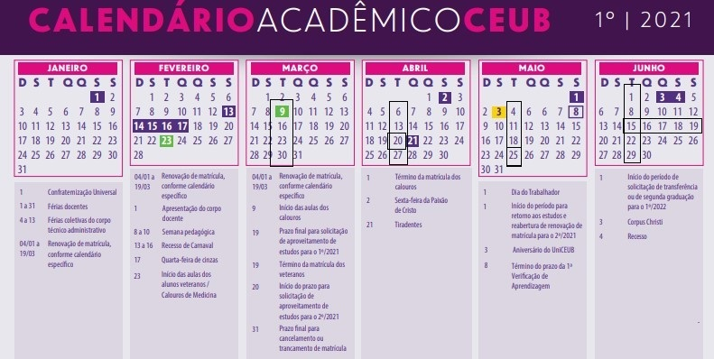
Planejamento
Aula 08 - MER - Estendido
‹#›
‹#›
‹#›
Notes:
‹#›

Slide 3
Agenda
Relacionamento
Classificação dos relacionamentos
MER Estendido – Classe
Herança
Especialização / Generalização
Exercício
Questionário
Aula 08 - MER - Estendido
‹#›
Notes:
‹#›

Slide 4
Relacionamento
Aula 08 - MER - Estendido
‹#›
Notes:
‹#›
Large enterprise applications - the ones that execute core business applications, and keep a company going - must be more than just a bunch of code modules. They must be structured in a way that enables scalability, security, and robust execution under stressful conditions, and their structure - frequently referred to as their architecture - must be defined clearly enough that maintenance programmers can (quickly!) find and fix a bug that shows up long after the original authors have moved on to other projects. That is, these programs must be designed to work perfectly in many areas, and business functionality is not the only one (although it certainly is the essential core). Of course a well-designed architecture benefits any program, and not just the largest ones as we've singled out here. We mentioned large applications first because structure is a way of dealing with complexity, so the benefits of structure (and of modeling and design, as we'll demonstrate) compound as application size grows large. Another benefit of structure is that it enables code reuse: Design time is the easiest time to structure an application as a collection of self-contained modules or components. Eventually, enterprises build up a library of models of components, each one representing an implementation stored in a library of code modules. When another application needs the same functionality, the designer can quickly import its module from the library. At coding time, the developer can just as quickly import the code module into the application.

Slide 5
Relacionamento - conceito
Conjunto de associações entre entidades sobre as quais deseja-se manter informações na base de dados. James Martim
DEPARTAMENTO
EMPREGADO
Aula 08 - MER - Estendido
‹#›
Notes:
‹#›
‹#›
Cada entidade deve possuir um identificador. Um identificador é um conjunto
de um ou mais atributos (e possivelmente relacionamentos, como visto
abaixo) cujos valores servem para distinguir uma ocorrência da entidade das
demais ocorrências da mesma entidade.

Slide 6
Relacionamento - conceito
Conjunto de associações entre entidades sobre as quais deseja-se manter informações na base de dados.
Simbologia gráfica: losango nomeado com o relacionamento entre as entidades as quais está interligado Peter Chan.
DEPARTAMENTO
LOTAÇÃO
EMPREGADO
Aula 08 - MER - Estendido
‹#›
Notes:
‹#›
‹#›
Cada entidade deve possuir um identificador. Um identificador é um conjunto
de um ou mais atributos (e possivelmente relacionamentos, como visto
abaixo) cujos valores servem para distinguir uma ocorrência da entidade das
demais ocorrências da mesma entidade.

Slide 7
Relacionamentos
Como expressamos que João trabalha no Departamento de Contabilidade?
Empregado
Departamento
João
Pedro
Paulo
Maria
Diagrama de Ocorrências (instâncias)
Contabilidade
Financeiro
Jurídico
Pessoal
Aula 08 - MER - Estendido
‹#›
Notes:
‹#›
Como nos expressamos o relacionmaneot entre 2 entidades?

Slide 8
Relacionamentos
Como expressamos que João trabalha no Departamento de Contabilidade?
N
Lotação
1
Empregado
Departamento
João
Pedro
Paulo
Maria
Diagrama de Ocorrências (instâncias)
Contabilidade
Financeiro
Jurídico
Pessoal
Aula 08 - MER - Estendido
‹#›
Notes:
‹#›
Como nos expressamos o relacionmaneot entre 2 entidades?

Slide 9
Relacionamentos
Exemplos de Relacionamentos
Medico
RL Medico
Paciente
Paciente
James Martim
1
N
N
1
Consulta
Medico
Paciente
Peter Chan
Aula 08 - MER - Estendido
‹#›

Slide 10
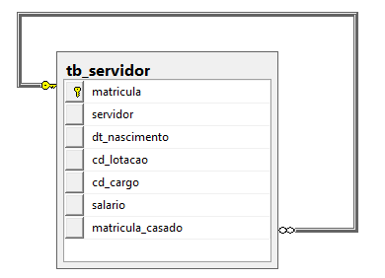

Relacionamentos 1:1
PESSOA
1
1
esposa
marido
CASAMENTO
Aula 08 - MER - Estendido
‹#›
Notes:
‹#›
‹#›
Um relacionamento é uma associação entre entidades. Na modelagem ER não foi prevista a possibilidade de associar uma entidade com um relacionamento ou então de associar dois relacionamentos entre si. Na prática, quando está-se construindo um novo DER ou modificando um DER existente, surgem situações em que é desejável permitir a associação de uma entidade a um relacionamento. A título de exemplo, considere-se o diagrama da Figura acima. Suponha que seja necessário modificar este diagrama com a adição da
informação de que, em cada consulta, um ou mais medicamentos podem ser prescritos ao paciente. Para tal, criar-se-ia uma nova entidade, MEDICAMENTO. A questão agora é: com que entidade existente deve estar relacionada a nova entidade? Se MEDICAMENTO fosse relacionado a MÉDICO, ter-se-ia apenas a informação de que médico prescreveu que medicamentos, faltando a informação do paciente que os teve prescritos. Por outro lado, se MEDICAMENTO fosse relacionado a PACIENTE, faltaria a
informação do médico que prescreveu o medicamento. Assim, deseja-se relacionar o medicamento à consulta, ou seja deseja-se relacionar uma entidade (MEDICAMENTO) a um relacionamento (CONSULTA), o que não está previsto na abordagem ER.

Slide 11
Relacionamentos N:N Sempre terá a tabela de relacionamento
ALOCAÇÃO
ENGENHEIRO
PROJETO
1
N
N
1
1
N
N
1
CONSULTA
MÉDICO
PACIENTE
Aula 08 - MER - Estendido
‹#›
Notes:
‹#›
‹#›
Um relacionamento é uma associação entre entidades. Na modelagem ER não foi prevista a possibilidade de associar uma entidade com um relacionamento ou então de associar dois relacionamentos entre si. Na prática, quando está-se construindo um novo DER ou modificando um DER existente, surgem situações em que é desejável permitir a associação de uma entidade a um relacionamento. A título de exemplo, considere-se o diagrama da Figura acima. Suponha que seja necessário modificar este diagrama com a adição da
informação de que, em cada consulta, um ou mais medicamentos podem ser prescritos ao paciente. Para tal, criar-se-ia uma nova entidade, MEDICAMENTO. A questão agora é: com que entidade existente deve estar relacionada a nova entidade? Se MEDICAMENTO fosse relacionado a MÉDICO, ter-se-ia apenas a informação de que médico prescreveu que medicamentos, faltando a informação do paciente que os teve prescritos. Por outro lado, se MEDICAMENTO fosse relacionado a PACIENTE, faltaria a
informação do médico que prescreveu o medicamento. Assim, deseja-se relacionar o medicamento à consulta, ou seja deseja-se relacionar uma entidade (MEDICAMENTO) a um relacionamento (CONSULTA), o que não está previsto na abordagem ER.

Slide 12
Classificação dos relacionamentos
Aula 08 - MER - Estendido
‹#›
Notes:
‹#›
Large enterprise applications - the ones that execute core business applications, and keep a company going - must be more than just a bunch of code modules. They must be structured in a way that enables scalability, security, and robust execution under stressful conditions, and their structure - frequently referred to as their architecture - must be defined clearly enough that maintenance programmers can (quickly!) find and fix a bug that shows up long after the original authors have moved on to other projects. That is, these programs must be designed to work perfectly in many areas, and business functionality is not the only one (although it certainly is the essential core). Of course a well-designed architecture benefits any program, and not just the largest ones as we've singled out here. We mentioned large applications first because structure is a way of dealing with complexity, so the benefits of structure (and of modeling and design, as we'll demonstrate) compound as application size grows large. Another benefit of structure is that it enables code reuse: Design time is the easiest time to structure an application as a collection of self-contained modules or components. Eventually, enterprises build up a library of models of components, each one representing an implementation stored in a library of code modules. When another application needs the same functionality, the designer can quickly import its module from the library. At coding time, the developer can just as quickly import the code module into the application.

Slide 13
Classificação dos relacionamentos
Cardinalidade máxima pode ser usada para classificar relacionamentos binários.
Relacionamento binário
É aquele cujas instâncias envolvem duas instâncias de entidades.
DEPARTAMENTO
EMPREGADO
Aula 08 - MER - Estendido
‹#›
Notes:
‹#›
‹#›
Além de relacionamentos e atributos, propriedades podem ser atribuídas a entidades através do conceito de generalização/especialização. Através deste conceito é possível atribuir propriedades particulares a um subconjunto das ocorrências (especializadas) de uma entidade genérica.

Slide 14
Auto-relacionamento
Classificação de relacionamentos
Relacionamento entre ocorrências da mesma entidade.
EMPREGADO
Superior
hierárquico
Supervisionado
SUPERVISÃO
Papel: identifica cada função
exercidas pela entidade.
(auxilia na leitura do relacionamento)
Não é necessário ser especificado entre entidades diferentes
Aula 08 - MER - Estendido
‹#›
Notes:
‹#›
‹#›
Um relacionamento é uma associação entre entidades. Na modelagem ER não foi prevista a possibilidade de associar uma entidade com um relacionamento ou então de associar dois relacionamentos entre si. Na prática, quando está-se construindo um novo DER ou modificando um DER existente, surgem situações em que é desejável permitir a associação de uma entidade a um relacionamento. A título de exemplo, considere-se o diagrama da Figura acima. Suponha que seja necessário modificar este diagrama com a adição da
informação de que, em cada consulta, um ou mais medicamentos podem ser prescritos ao paciente. Para tal, criar-se-ia uma nova entidade, MEDICAMENTO. A questão agora é: com que entidade existente deve estar relacionada a nova entidade? Se MEDICAMENTO fosse relacionado a MÉDICO, ter-se-ia apenas a informação de que médico prescreveu que medicamentos, faltando a informação do paciente que os teve prescritos. Por outro lado, se MEDICAMENTO fosse relacionado a PACIENTE, faltaria a
informação do médico que prescreveu o medicamento. Assim, deseja-se relacionar o medicamento à consulta, ou seja deseja-se relacionar uma entidade (MEDICAMENTO) a um relacionamento (CONSULTA), o que não está previsto na abordagem ER.

Slide 15
Relacionamento ternário
Classificação de relacionamentos
Suponha que necessitemos modelar a ocorrência do relacionamento associando três entidades: um aluno que cursa disciplinas, um professor leciona disciplinas a vários alunos. Isto seria modelado conforme a figura ao lado.
Aluno
Disciplina
Rl_Aluno Disciplina
Professor
Professor
Aula 08 - MER - Estendido
‹#›
Notes:
‹#›
‹#›
Observe-se que, caso não se desejasse usar o conceito de entidade associativa, seria necessário transformar o relacionamento CONSULTA em uma entidade, que então poderia ser relacionada a MEDICAMENTO, conforme mostrado na figura acima
Na figura, o relacionamento foi substituído por uma entidade homônima, junto com dois relacionamentos (parte representada em linhas densas).
Observe-se que, para manter equivalência com o diagrama anterior, uma consulta
está relacionada com exatamente um médico e exatamente um paciente
(cardinalidade mínima e máxima é um). Uma consulta é identificada pelo paciente
e pelo médico a ela ligados.

Slide 16
Cardinalidade em relacionamento ternário
Classificação de relacionamentos
Aluno
Disciplina
1
N
1
N
Rl_Aluno Disciplina
Professor
N
1
Professor
1- Separar a entidade Disciplina
2- Analisar o par aluno/professor
3 – Para cada par aluno/professor podemos ter de 1 a N disciplinas
‹#›
Aula 08 - MER - Estendido
Notes:
‹#›
‹#›
Observe-se que, caso não se desejasse usar o conceito de entidade associativa, seria necessário transformar o relacionamento CONSULTA em uma entidade, que então poderia ser relacionada a MEDICAMENTO, conforme mostrado na figura acima
Na figura, o relacionamento foi substituído por uma entidade homônima, junto com dois relacionamentos (parte representada em linhas densas).
Observe-se que, para manter equivalência com o diagrama anterior, uma consulta
está relacionada com exatamente um médico e exatamente um paciente
(cardinalidade mínima e máxima é um). Uma consulta é identificada pelo paciente
e pelo médico a ela ligados.

Slide 17
Cardinalidade em relacionamento ternário
Classificação de relacionamentos
Aluno
Disciplina
1
1
N
N
Rl_Aluno Disciplina
Professor
N
1
1- Separar a entidade aluno
2- Analisar o par disciplina/professor
3 – Para cada par disciplina/professor podemos ter de 1 a N alunos
Professor
Aula 08 - MER - Estendido
‹#›
Notes:
‹#›
‹#›
Observe-se que, caso não se desejasse usar o conceito de entidade associativa, seria necessário transformar o relacionamento CONSULTA em uma entidade, que então poderia ser relacionada a MEDICAMENTO, conforme mostrado na figura acima
Na figura, o relacionamento foi substituído por uma entidade homônima, junto com dois relacionamentos (parte representada em linhas densas).
Observe-se que, para manter equivalência com o diagrama anterior, uma consulta
está relacionada com exatamente um médico e exatamente um paciente
(cardinalidade mínima e máxima é um). Uma consulta é identificada pelo paciente
e pelo médico a ela ligados.

Slide 18
Cardinalidade em relacionamento ternário
Classificação de relacionamentos
Aluno
Disciplina
1
1
N
N
Rl_Aluno Disciplina
Professor
N
1
Professor
1- Separar a entidade professor
2- Analisar o par Aluno/disciplina
3 – Para cada par Aluno/disciplina podemos ter 1 professor relacionado
Aula 08 - MER - Estendido
‹#›
Notes:
‹#›
‹#›
Observe-se que, caso não se desejasse usar o conceito de entidade associativa, seria necessário transformar o relacionamento CONSULTA em uma entidade, que então poderia ser relacionada a MEDICAMENTO, conforme mostrado na figura acima
Na figura, o relacionamento foi substituído por uma entidade homônima, junto com dois relacionamentos (parte representada em linhas densas).
Observe-se que, para manter equivalência com o diagrama anterior, uma consulta
está relacionada com exatamente um médico e exatamente um paciente
(cardinalidade mínima e máxima é um). Uma consulta é identificada pelo paciente
e pelo médico a ela ligados.

Slide 19
MER Estendido - Classe
Aula 08 - MER - Estendido
‹#›
Notes:
‹#›
Large enterprise applications - the ones that execute core business applications, and keep a company going - must be more than just a bunch of code modules. They must be structured in a way that enables scalability, security, and robust execution under stressful conditions, and their structure - frequently referred to as their architecture - must be defined clearly enough that maintenance programmers can (quickly!) find and fix a bug that shows up long after the original authors have moved on to other projects. That is, these programs must be designed to work perfectly in many areas, and business functionality is not the only one (although it certainly is the essential core). Of course a well-designed architecture benefits any program, and not just the largest ones as we've singled out here. We mentioned large applications first because structure is a way of dealing with complexity, so the benefits of structure (and of modeling and design, as we'll demonstrate) compound as application size grows large. Another benefit of structure is that it enables code reuse: Design time is the easiest time to structure an application as a collection of self-contained modules or components. Eventually, enterprises build up a library of models of components, each one representing an implementation stored in a library of code modules. When another application needs the same functionality, the designer can quickly import its module from the library. At coding time, the developer can just as quickly import the code module into the application.

Slide 20
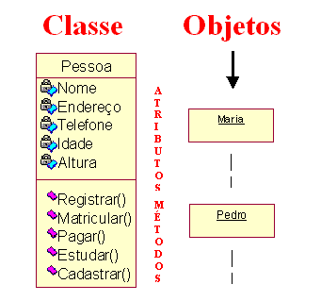
Classe
Uma classe especifica uma estrutura de dados e os métodos operacionais permissíveis que se aplicam a cada um de seus objetos.
Aula 08 - MER - Estendido
‹#›

Slide 21
Objeto
Um objeto é capaz de armazenar estados através de seus atributos.
Exemplo de objetos da classe Humanos: João, José, Maria
Aula 08 - MER - Estendido
‹#›

Slide 22
MER Estendido
Aula 08 - MER - Estendido
‹#›
Notes:
‹#›
Large enterprise applications - the ones that execute core business applications, and keep a company going - must be more than just a bunch of code modules. They must be structured in a way that enables scalability, security, and robust execution under stressful conditions, and their structure - frequently referred to as their architecture - must be defined clearly enough that maintenance programmers can (quickly!) find and fix a bug that shows up long after the original authors have moved on to other projects. That is, these programs must be designed to work perfectly in many areas, and business functionality is not the only one (although it certainly is the essential core). Of course a well-designed architecture benefits any program, and not just the largest ones as we've singled out here. We mentioned large applications first because structure is a way of dealing with complexity, so the benefits of structure (and of modeling and design, as we'll demonstrate) compound as application size grows large. Another benefit of structure is that it enables code reuse: Design time is the easiest time to structure an application as a collection of self-contained modules or components. Eventually, enterprises build up a library of models of components, each one representing an implementation stored in a library of code modules. When another application needs the same functionality, the designer can quickly import its module from the library. At coding time, the developer can just as quickly import the code module into the application.

Slide 23
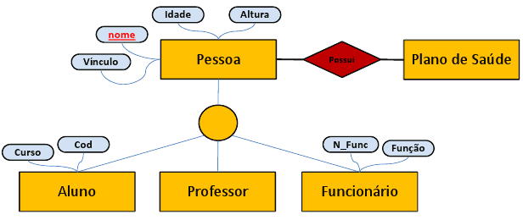
MER Estendido
Introduz uma semântica adicional no MER.
Aula 08 - MER - Estendido
‹#›

Slide 24
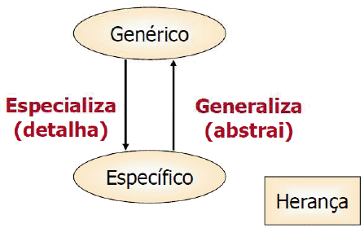
Generalização e Especialização
Dado que é associado a cada ocorrência de uma entidade ou de um relacionamento
Aula 08 - MER - Estendido
‹#›

Slide 25
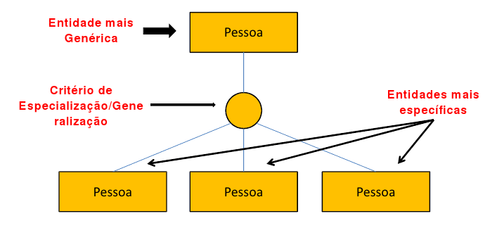
Generalização e Especialização
Os conceitos superclasse (supertipo), subclasse (subtipo), herança, generalização, especialização estão intimamente relacionados.
Aula 08 - MER - Estendido
‹#›

Slide 26
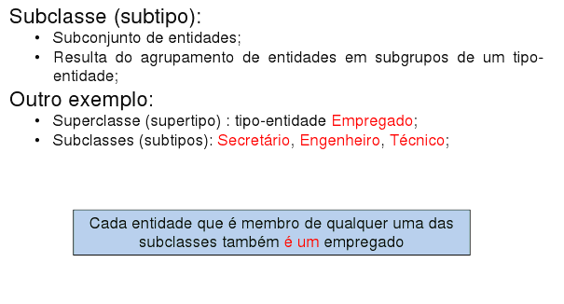
Subclasse / Superclasse
Aula 08 - MER - Estendido
‹#›

Slide 27
Herança
Aula 08 - MER - Estendido
‹#›
Notes:
‹#›
Large enterprise applications - the ones that execute core business applications, and keep a company going - must be more than just a bunch of code modules. They must be structured in a way that enables scalability, security, and robust execution under stressful conditions, and their structure - frequently referred to as their architecture - must be defined clearly enough that maintenance programmers can (quickly!) find and fix a bug that shows up long after the original authors have moved on to other projects. That is, these programs must be designed to work perfectly in many areas, and business functionality is not the only one (although it certainly is the essential core). Of course a well-designed architecture benefits any program, and not just the largest ones as we've singled out here. We mentioned large applications first because structure is a way of dealing with complexity, so the benefits of structure (and of modeling and design, as we'll demonstrate) compound as application size grows large. Another benefit of structure is that it enables code reuse: Design time is the easiest time to structure an application as a collection of self-contained modules or components. Eventually, enterprises build up a library of models of components, each one representing an implementation stored in a library of code modules. When another application needs the same functionality, the designer can quickly import its module from the library. At coding time, the developer can just as quickly import the code module into the application.

Slide 28
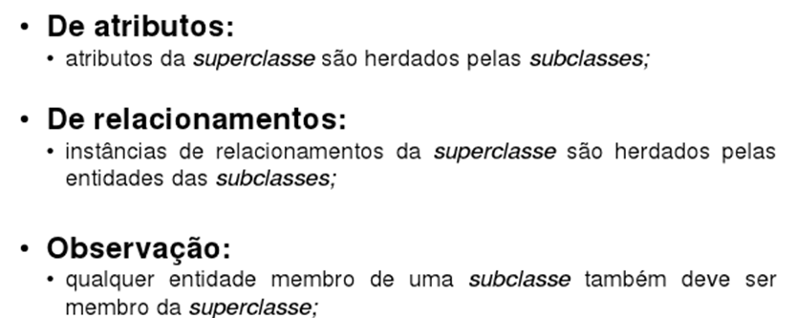
Herança
Aula 08 - MER - Estendido
‹#›

Slide 29
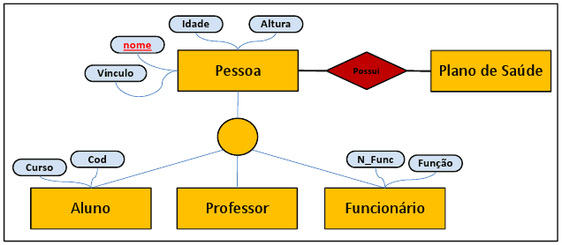
Herança
Aula 08 - MER - Estendido
‹#›

Slide 30

Herança
Aula 08 - MER - Estendido
‹#›

Slide 31
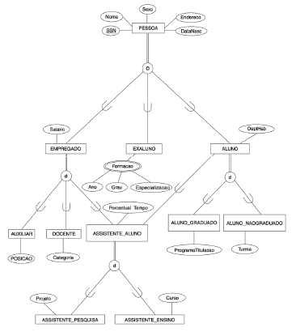
Herança
A Herança também pode acontecer em múltiplos níveis.
‹#›
Aula 08 - MER - Estendido

Slide 32
Especialização / Generalização
Aula 08 - MER - Estendido
‹#›
Notes:
‹#›
Large enterprise applications - the ones that execute core business applications, and keep a company going - must be more than just a bunch of code modules. They must be structured in a way that enables scalability, security, and robust execution under stressful conditions, and their structure - frequently referred to as their architecture - must be defined clearly enough that maintenance programmers can (quickly!) find and fix a bug that shows up long after the original authors have moved on to other projects. That is, these programs must be designed to work perfectly in many areas, and business functionality is not the only one (although it certainly is the essential core). Of course a well-designed architecture benefits any program, and not just the largest ones as we've singled out here. We mentioned large applications first because structure is a way of dealing with complexity, so the benefits of structure (and of modeling and design, as we'll demonstrate) compound as application size grows large. Another benefit of structure is that it enables code reuse: Design time is the easiest time to structure an application as a collection of self-contained modules or components. Eventually, enterprises build up a library of models of components, each one representing an implementation stored in a library of code modules. When another application needs the same functionality, the designer can quickly import its module from the library. At coding time, the developer can just as quickly import the code module into the application.

Slide 33
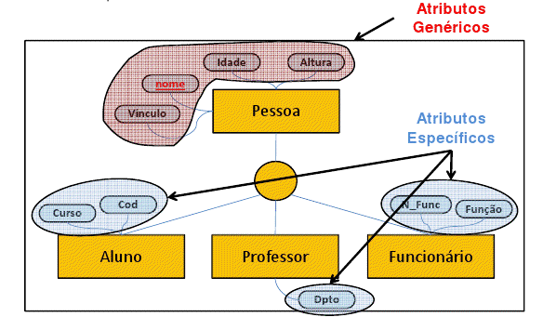
Especialização / Generalização
Especialização:
Resultado da separação de um tipo-entidade de nível mais alto (superclasse)(supertipo), formando vários tipos-entidade de nível mais baixo (subclasse)(subtipo).
‹#›
Aula 08 - MER - Estendido

Slide 34
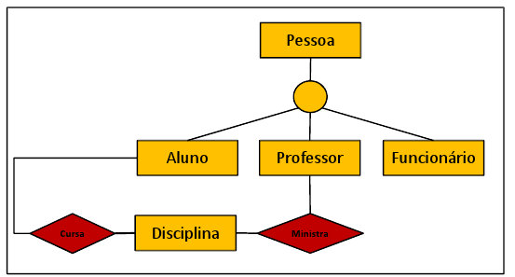
Especialização / Generalização
Especialização:
Existem relacionamentos dos quais participam apenas entidade de alguns subconjuntos específicos.
‹#›
Aula 08 - MER - Estendido

Slide 35
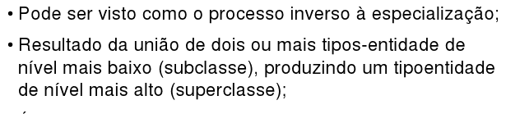
Especialização / Generalização
Generalização
‹#›
Aula 08 - MER - Estendido

Slide 36
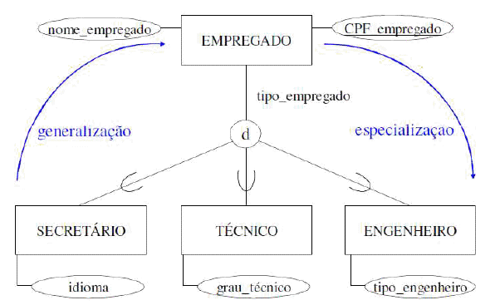
Especialização / Generalização
Generalização
(D) Disjunção
uma entidade superclase só pode ser 1 subclasse (secretátio ou engenheiro)
‹#›
Aula 08 - MER - Estendido

Slide 37
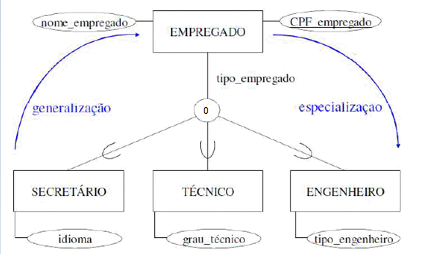
Especialização / Generalização
Generalização
(O) Overlap
uma entidade superclasse pode ter 2 ou mais subclasse herdadas (secretátio e técnico)
‹#›
Aula 08 - MER - Estendido

Slide 38
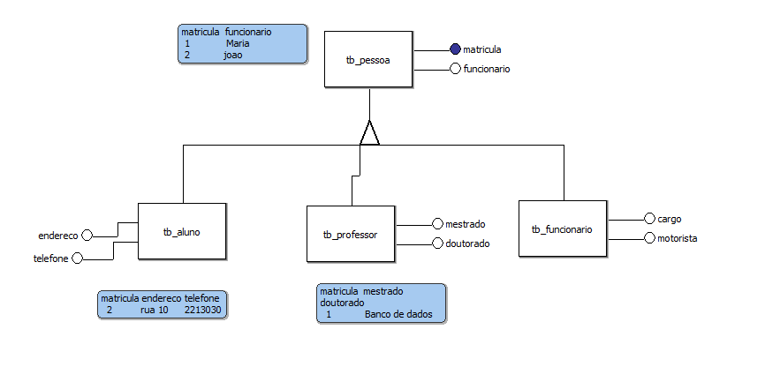
Especialização / Generalização
conceitual
‹#›
Aula 08 - MER - Estendido

Slide 39
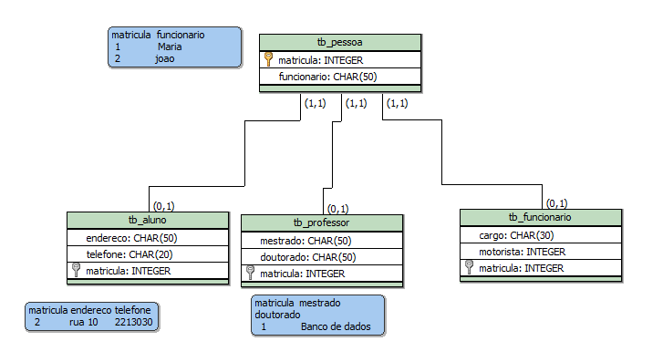
Especialização / Generalização
lógico
‹#›
Aula 08 - MER - Estendido

Slide 40
Exercício
Aula 08 - MER - Estendido
‹#›
Notes:
‹#›
Large enterprise applications - the ones that execute core business applications, and keep a company going - must be more than just a bunch of code modules. They must be structured in a way that enables scalability, security, and robust execution under stressful conditions, and their structure - frequently referred to as their architecture - must be defined clearly enough that maintenance programmers can (quickly!) find and fix a bug that shows up long after the original authors have moved on to other projects. That is, these programs must be designed to work perfectly in many areas, and business functionality is not the only one (although it certainly is the essential core). Of course a well-designed architecture benefits any program, and not just the largest ones as we've singled out here. We mentioned large applications first because structure is a way of dealing with complexity, so the benefits of structure (and of modeling and design, as we'll demonstrate) compound as application size grows large. Another benefit of structure is that it enables code reuse: Design time is the easiest time to structure an application as a collection of self-contained modules or components. Eventually, enterprises build up a library of models of components, each one representing an implementation stored in a library of code modules. When another application needs the same functionality, the designer can quickly import its module from the library. At coding time, the developer can just as quickly import the code module into the application.

Slide 41
Exercício – MER – Conceitual / Lógico / Físico
Academia de Musculação - MER
Um academia de Musculação está querendo controlar os alunos, professores e seus exercícios. Uma entrevista com o administrador da Academia resultou nas seguintes informações:
Precisa controlar os Alunos, Professores e Tipo de Exercício.
Precisa controlar os exercícios diários.
Precisa controlar a avaliação do aluno, bíceps, peso, pressão e etc
Dados levantados:
Professor, cpf, nome, data de nascimento e sexo
Aluno, data de nascimento, sexo, altura, endereço e telefone
Exercício, professor, aluno, tipo de exercício, qtd de repetição e peso
Avaliação, data de avaliação, peso pressão, bíceps direito, bíceps esquerdo, cintura, coxa direita e coxa esquerda
Regras de Negócio
1 aluno possui seus exercícios, qtd repetição e peso.
1 aluno é realiza avaliação periódica.
Aula 08 - MER - Estendido
‹#›
Notes:
‹#›
‹#›

Slide 42
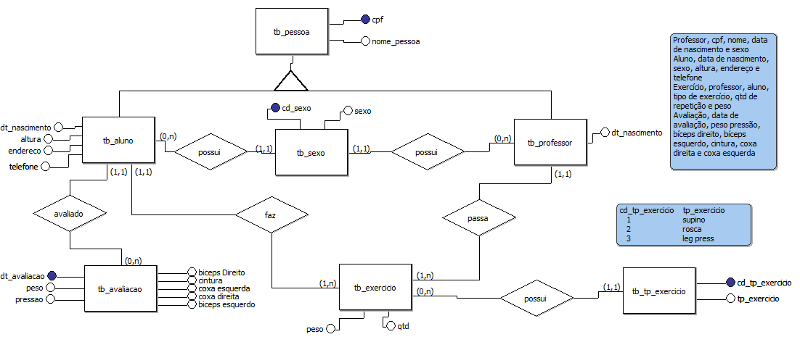
Exercício – MER – Conceitual
Aula 08 - MER - Estendido
‹#›
Notes:
‹#›
‹#›

Slide 43
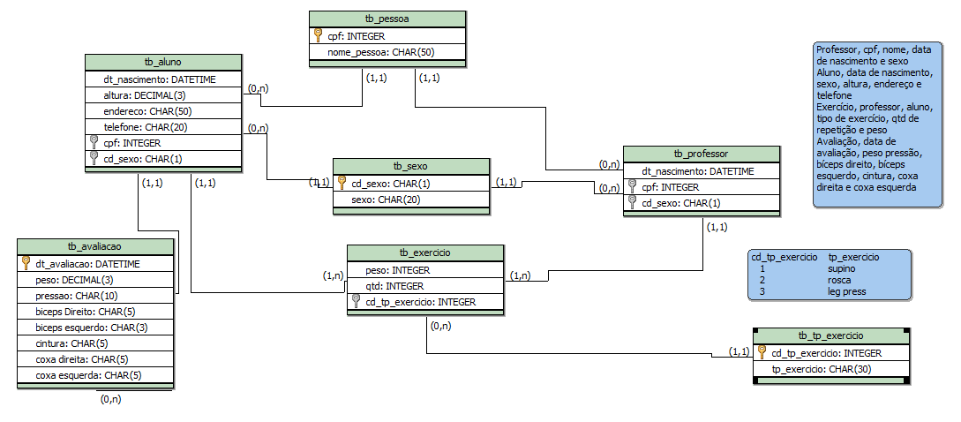
Exercício – MER – Lógico
Aula 08 - MER - Estendido
‹#›
Notes:
‹#›
‹#›

Slide 44
Questionário
Aula 08 - MER - Estendido
‹#›
‹#›

Slide 45

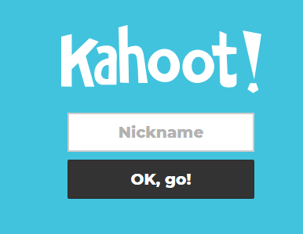
Questionário
https://kahoot.it/
Nome + RA
Aula 08 - MER - Estendido
‹#›
‹#›

Slide 46
Agenda
Relacionamento
Classificação dos relacionamentos
MER Estendido – Classe
Herança
Especialização / Generalização
Exercício
Aula 08 - MER - Estendido
‹#›
Notes:
‹#›

Slide 47
Dúvidas
phwell@yahoo.com.br
Aula 08 - MER - Estendido
‹#›
Notes:
‹#›

